Slide 1
Le marketing alimentaire

Slide 2

Tels seront les objectifs de ce cours…
Trouver et comprendre les moyens utilisés par les industriels pour te convaincre d’acheter leur produit
Devenir un détective alimentaire pour ne plus te faire surprendre…

Slide 3

Faisons une mise au point avant de démarrer

Slide 4
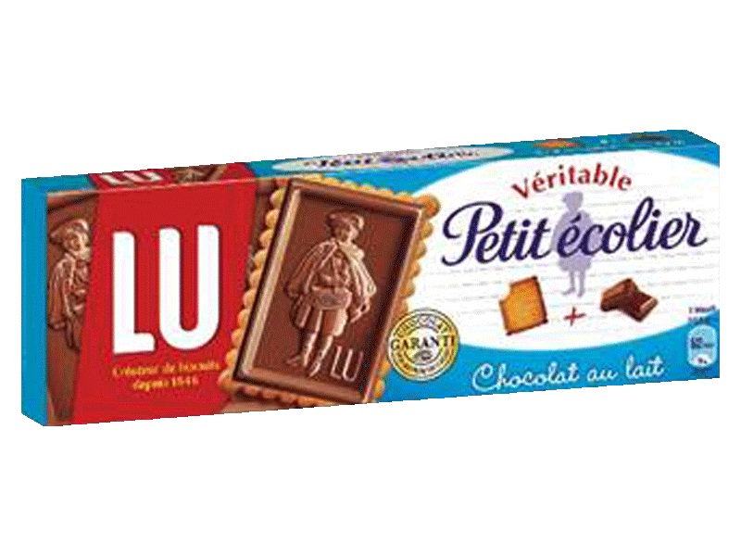
L’emballage alimentaire.
Il est un moyen de préserver et de transporter l’aliment.
Mais il est surtout un support idéal pour transmettre une image alléchante du produit à vendre … comme en témoigne la photo ci-dessus.
Des aliments appréciés de tous: biscuit ET chocolat
LU: une marque reconnue de tous et pleine de couleurs
Conseillé surtout pour les enfants

Slide 5
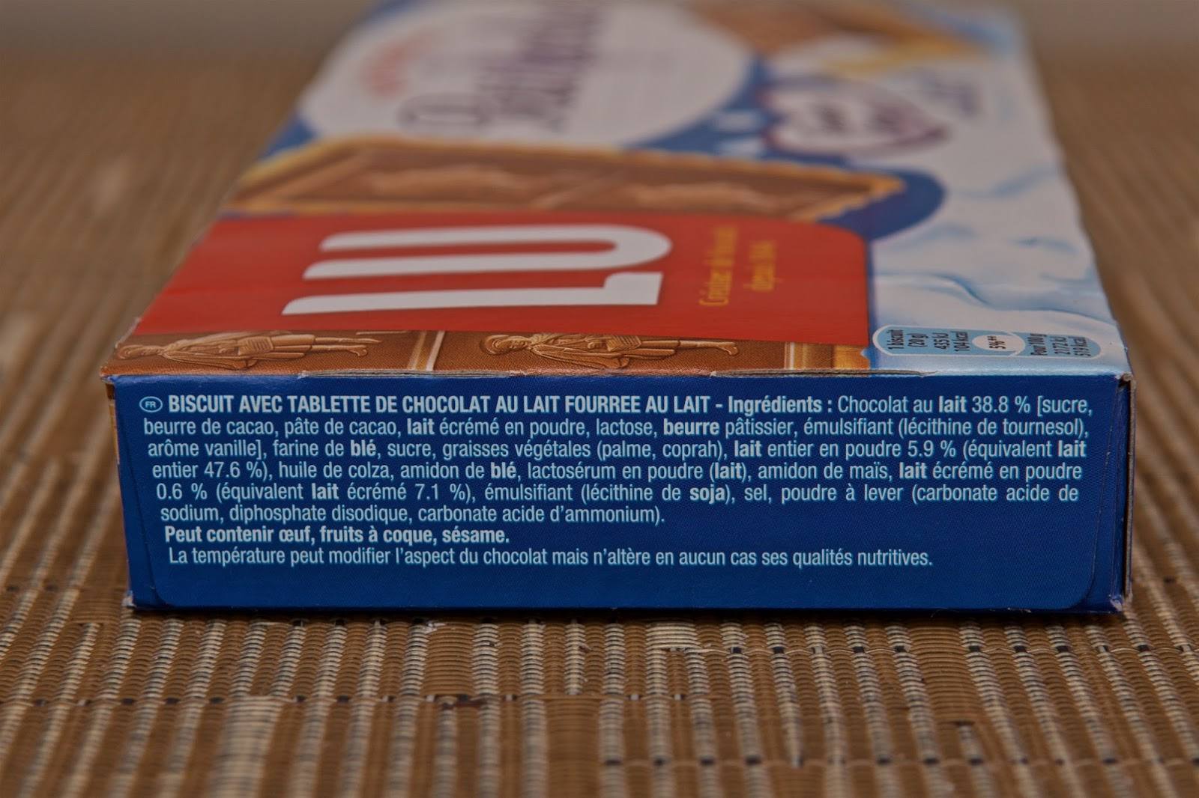
La liste d’ingrédients.
Elle est écrite dans l’ordre décroissant: de l’aliment le plus présent (chocolat au lait) … à celui le moins présent (la poudre à lever).

Slide 6
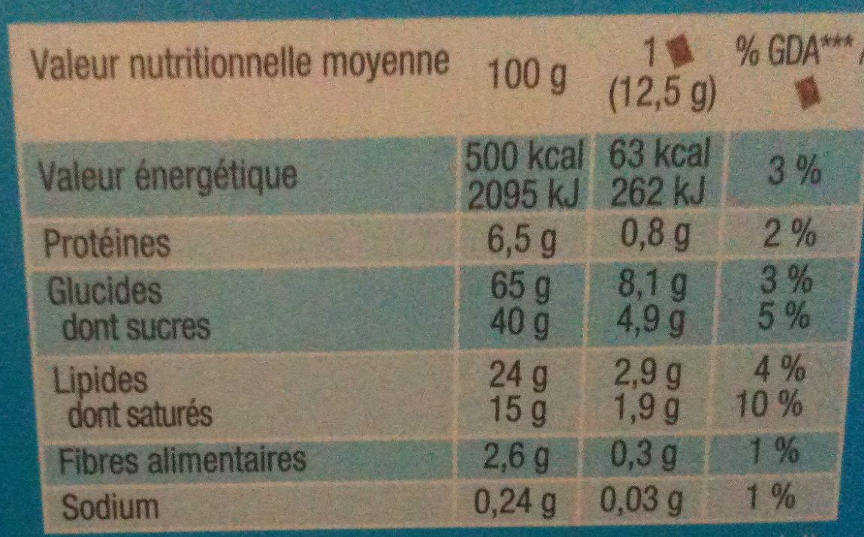
La valeur nutritionnelle.
Elle indique les nutriments apportés par l’aliment.
Il y a les macronutriments (lipides, glucides et protéines) qui donnent des calories;
Et les micronutriments (fibres alimentaires, sel, vitamines…) qui n’apportent pas de calorie.
« Glucides »= simples et complexes
« Dont sucre » = glucides simples
« lipides »= toutes les graisses
« Dont saturés »= le mauvais gras

Slide 7

Désormais tu es prêt(e) pour enquêter

Slide 8
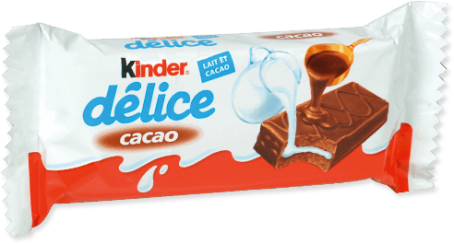

Si tu as cet aliment avec toi (si non, passe à la diapo suivante):
*Manges-en un morceau et seulement par la dégustation, note les 2 aliments les plus présents:
- -

Slide 9
En regardant l’emballage:
*Quels sont les 2 aliments les plus présents que la publicité laisse supposer:
- -
Cela confirme-t-il ta dégustation (si tu en as fait une)?
OUI NON

Slide 10
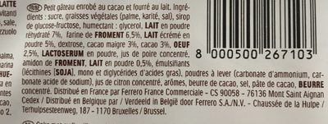
Vérifie maintenant si tes sensations ou ton intuition s’avèrent efficaces:
*Grâce à la liste d’ingrédients, quels sont les 2 ingrédients les plus présents?
- -

Slide 11
Mensonge…or not mensonge…telle est la question?
Penses-tu que la publicité nous ment? Ecris ta réponse.
Comme tu peux le constater, l’emballage alimentaire induit en erreur: alors qu’il donne l’image que le Kinder délice est surtout composé de lait et de chocolat, la liste d’ingrédients révèle qu’il y a surtout du sucre et de la graisse.
Mais surtout qu’il n’y a pas du tout de lait (comme aliment brut) et non plus de chocolat (seulement 3% de cacao).

Slide 12

Poursuivons notre enquête…
Visionne ces 3 publicités

Slide 13


Slide 14
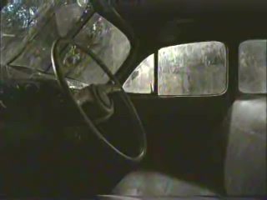

Slide 15
Les réponses à ton enquête la semaine prochaine…
Quels sont les moyens utilisés pour mettre en valeur le produit?
Note tes réponses.

Slide 16

BRAVO POUR CETTE 1ère PARTIE

